Slide 1



빅데이터 청년인재
발표 PROJECT
평화로운PC방
“PC방 관리 시스템(PCM)”
| 팀원 손평화, 서광일, 최봉근, 김유미

Slide 2



팀 소개
팀원 소개
역할 분담
주제 선정
진행 과정
프로젝트 기능 소개
주요 화면
Index
결론 및 기대효과

Slide 3

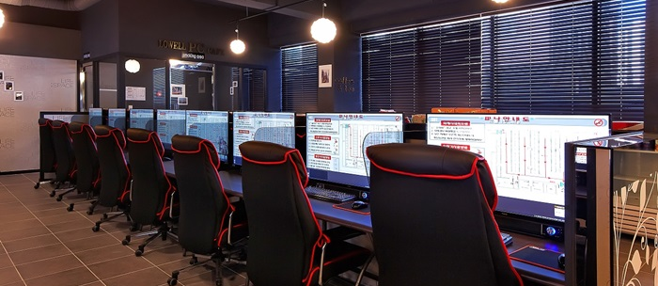
팀 소개 | 진행 과정 | 결론 및 기대효과
01
주제 선정? – PC방 관리 시스템
[ 주제 선정 이유 및 목표]
‘관리자’와 ‘이용자’의 입장에서 다양한 기능 구현 가능
이를 통해 web 어플리케이션의 ‘MVC 모델’의 이해

Slide 4
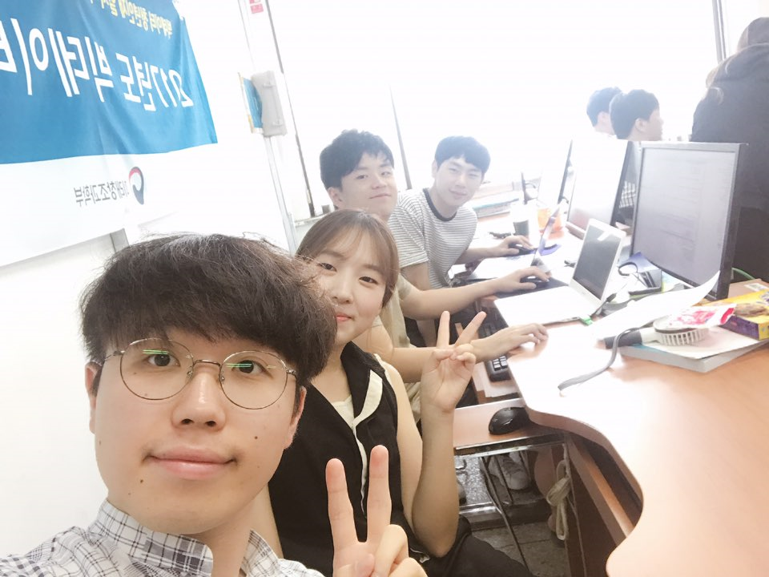
팀 소개 | 진행 과정 | 결론 및 기대효과
01
팀원 소개 - 역할 분담
■ 손평화 팀장
: 매장 관리(사용/미사용 좌석 체크, 요금 관리)
■ 서광일
: 상품 관리(상품 주문, 주문 조회, 재고 관리)
■ 최봉근
: 채팅 기능 구현, 분담 기능 통합
■ 김유미
: 회원 관리(회원가입, 로그인 기능)

Slide 5
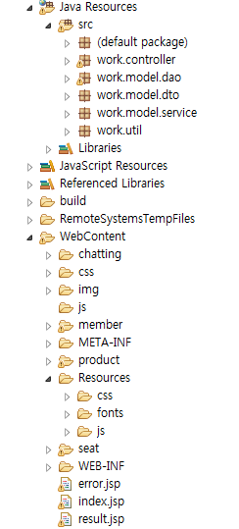

팀 소개 | 진행 과정 | 결론 및 기대효과
01
번호 | 기능(요구사항)
1 | 회원가입
2 | 회원로그인
3 | 아이디 찾기
4 | 비밀번호 찾기
5 | 회원탈퇴
6 | 내정보 조회
7 | 내정보 변경
8 | 상품주문
9 | 메세지보내기
10 | 메시지받기
11 | 게임목록이동
12 | 로그아웃
13 | 좌석정보조회
14 | 결제
15 | 좌석관리
16 | 매출관리
17 | 회원관리
18 | 상품관리
산출물 내역 – eclipse 프로젝트

Slide 6
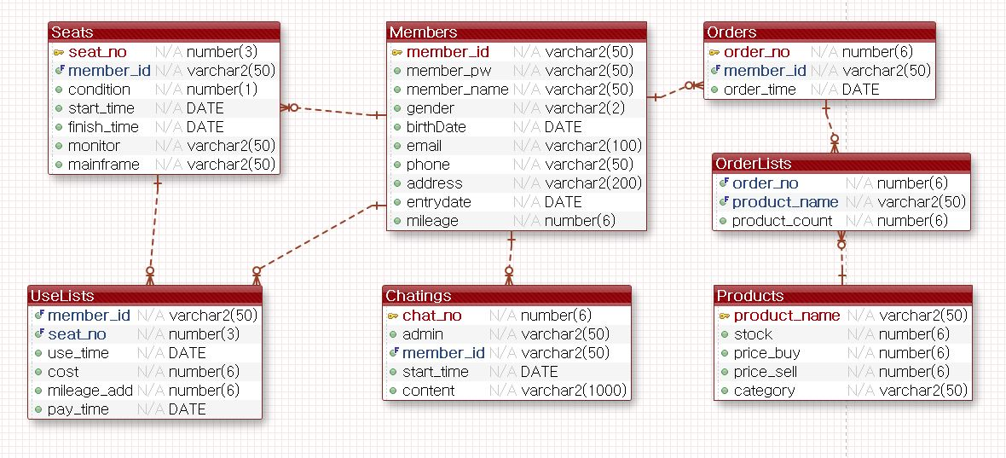
팀 소개 | 진행 과정 | 결론 및 기대효과
01
산출물 내역 – ER모델
[eXERD 프로젝트]

Slide 7
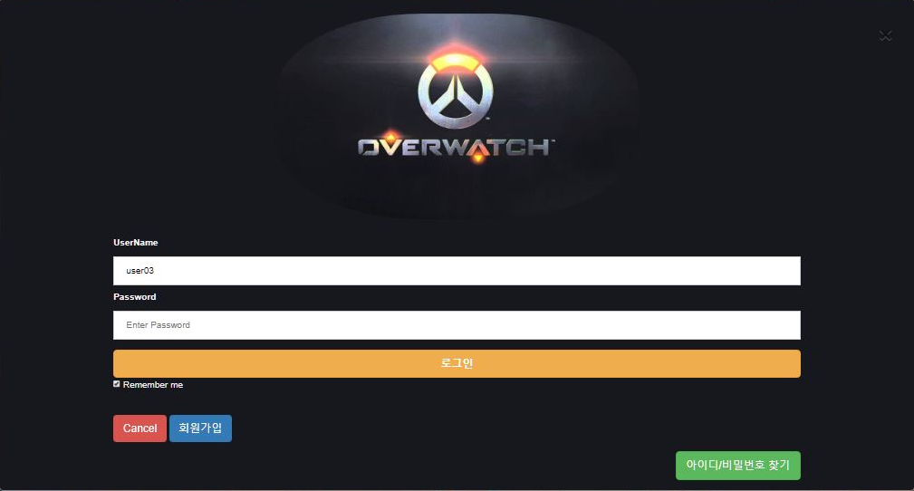


팀 소개 | 진행 과정 | 결론 및 기대효과
02
기능 소개 – 회원 관점
[주요 화면을 통한 소개]
회원 로그인ㅣ
아이디와 비밀번호를 통해
PC방 이용 가능

Slide 8
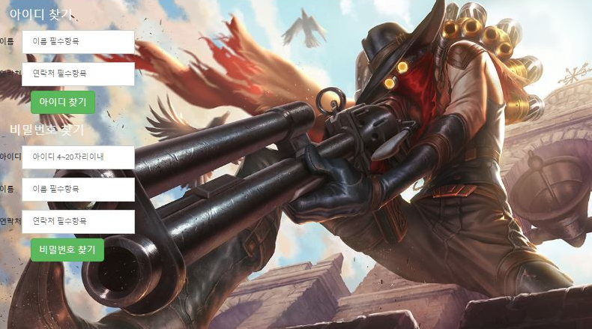
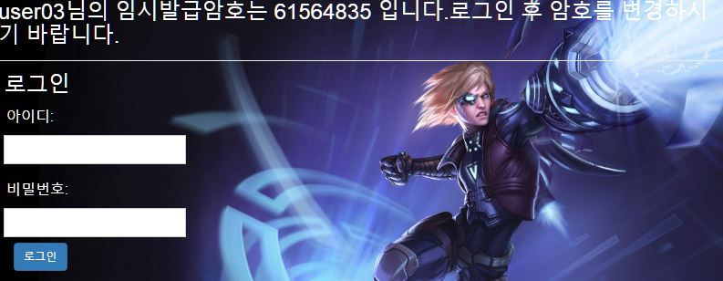

팀 소개 | 진행 과정 | 결론 및 기대효과
02
기능 소개 – 회원 관점
[주요 화면을 통한 소개]
아이디 & 비밀번호 찾기ㅣ
이름과 연락처를 통해 DB 정보 가져와
아이디 & 비밀번호 찾기 + 임시비밀번호 발급 기능

Slide 9
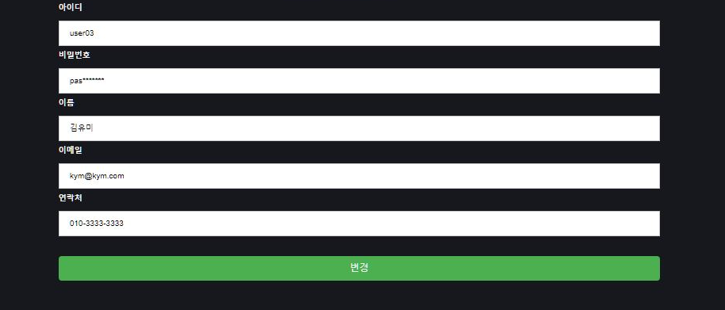
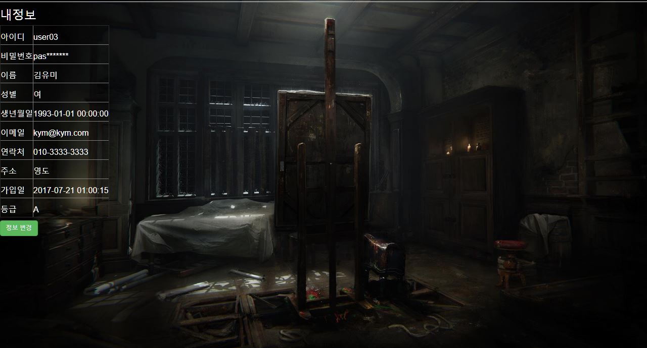
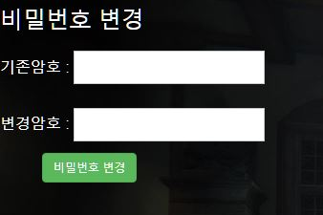

팀 소개 | 진행 과정 | 결론 및 기대효과
02
기능 소개 – 회원 관점
[주요 화면을 통한 소개]
내정보 조회 & 변경ㅣ
DB 정보 가져와 출력하고,
UPDATE 쿼리문을 통해
내정보 변경 가능

Slide 10
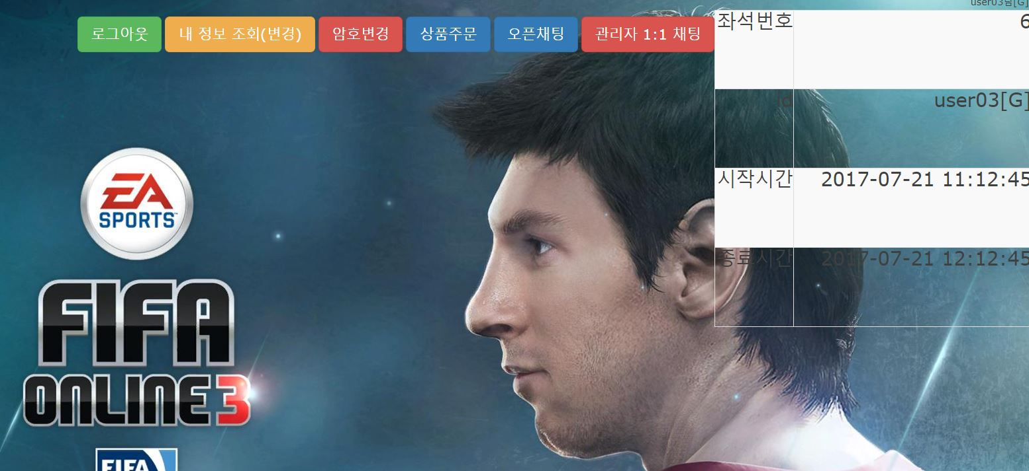
팀 소개 | 진행 과정 | 결론 및 기대효과
02
기능 소개 – 회원 관점

Slide 11
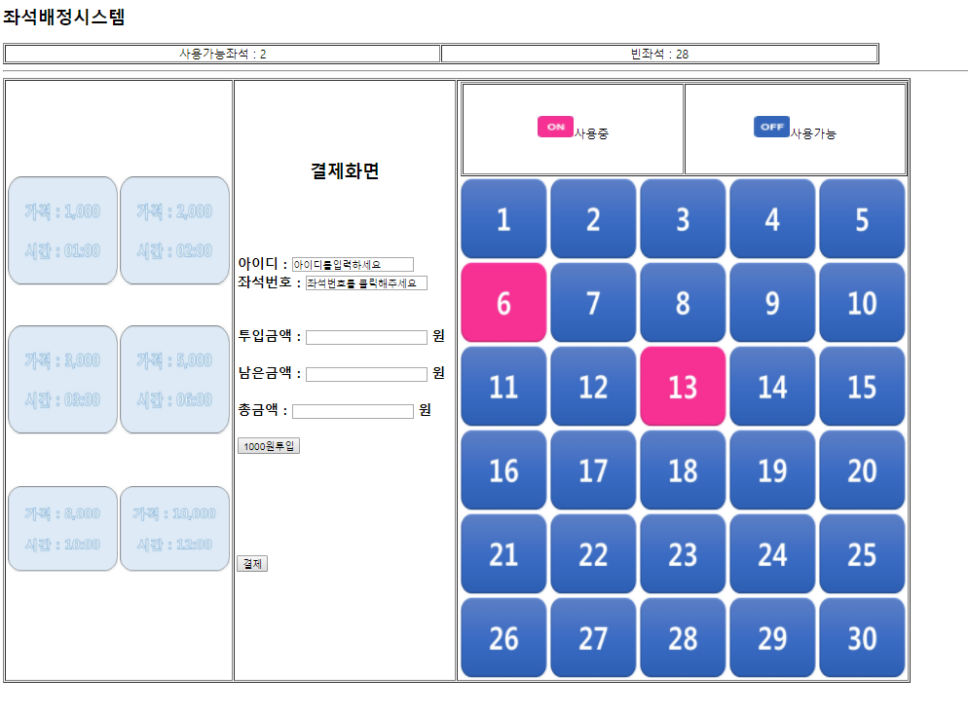
팀 소개 | 진행 과정 | 결론 및 기대효과
02
기능 소개 – 회원 관점
좌석배정 시스템ㅣ
회원이 요금을 결제하고,
좌석을 선택함에 따라
좌석을 배정받는 시스템

Slide 12
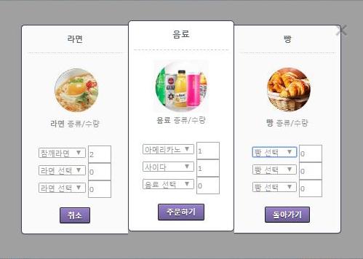
팀 소개 | 진행 과정 | 결론 및 기대효과
02
기능 소개 – 회원 관점
[주요 화면을 통한 소개]
상품 주문ㅣ
상품 주문 버튼을 클릭하면 팝업창을 띄워
카테고리, 수량별 상품 주문 가능

Slide 13
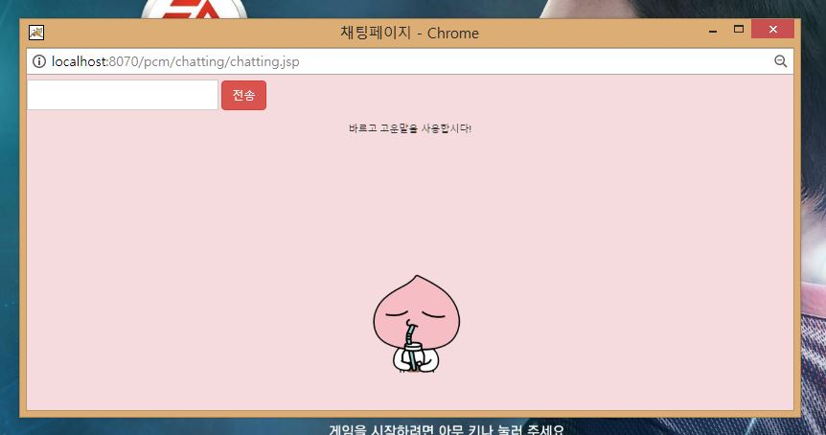

팀 소개 | 진행 과정 | 결론 및 기대효과
02
기능 소개 – 회원 관점
[주요 화면을 통한 소개 – 기타 기능]
오류 메세지 확인
채팅 참여ㅣ채팅 버튼을 통해 팝업창이
뜨면 공개채팅 및 관리자와의 채팅 참여 가능

Slide 14

팀 소개 | 진행 과정 | 결론 및 기대효과
02
기능 소개 – 관리자 관점

Slide 15
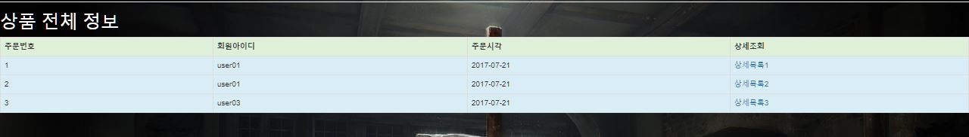
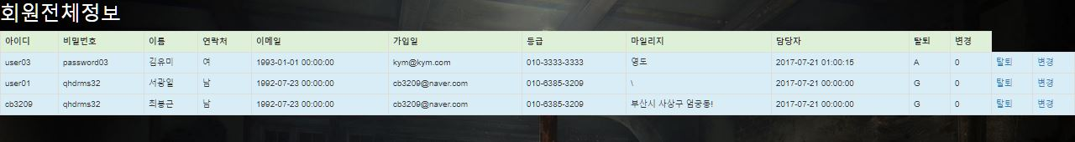
팀 소개 | 진행 과정 | 결론 및 기대효과
02
기능 소개 – 관리자 관점
서비스 전체 정보 조회 및 변경ㅣ
회원별로 서비스 이용내역을 상세히 확인할 있으며 회원정보 변경 가능

Slide 16
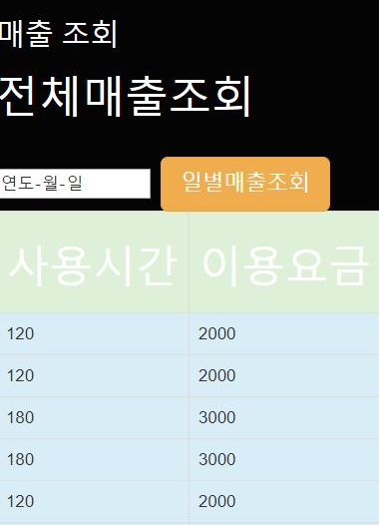
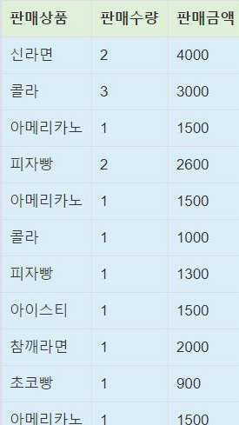
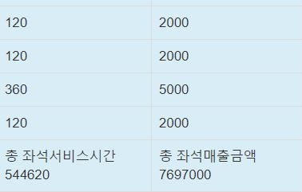
팀 소개 | 진행 과정 | 결론 및 기대효과
02
기능 소개 – 관리자 관점
상품 매출 조회ㅣ
회원이 상품을 주문함에 따라
상품 목록 조회 가능
서비스 매출 조회ㅣ
회원이 PC를 사용함에 따라
사용시간 및 매출 조회 가능

Slide 17

팀 소개 | 진행 과정 | 결론 및 기대효과
03
결론
– 기대효과 및 느낀점
프로젝트를 통한 ‘MVC 패턴’, ‘DBMS 구조’ 이해!
향후 시스템 개선을 통해 ‘데이터 마이닝 기법’ 적용 기대!
“쉽게 써왔지만 사실은 쉬운 것이 아니었다.
뒤에 숨은 노고에 감사하자.”

Slide 18
감사합니다
Thank you for your attention

